Slide 1
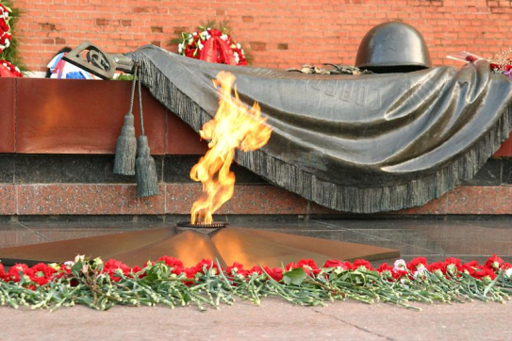
Годы священной войны
Великая Отечественная война
1941-1945 гг.
Подготовила: воспитатель ГПД
Лапшина Татьяна Евгеньевна

Slide 2
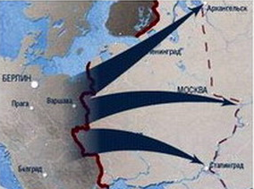
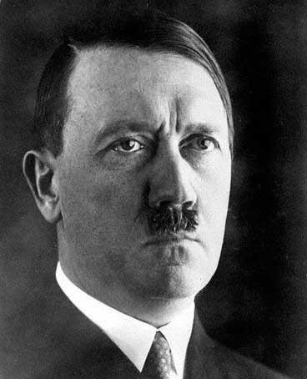
Как началась Великая Отечественная война.
В 1939 году в Европе началась Вторая мировая война. Её развязали германские фашисты под руководством Адольфа Гитлера. В эту войну втянулись государства Европы, некоторые государства Азии, Африки, Америки.

Slide 3
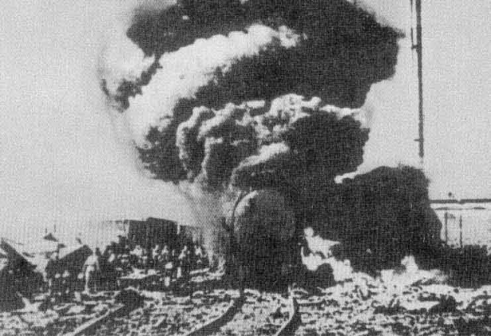
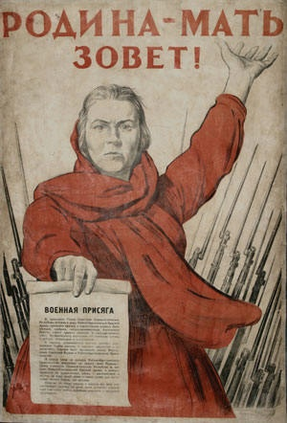
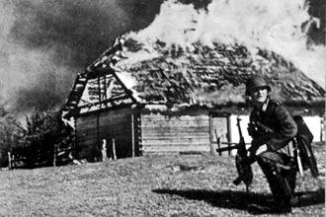
Как началась Великая Отечественная война.
В 1941 году война пришла и на нашу землю. Рано утром 22 июня гитлеровские войска перешли границу СССР. Фашистские главари хотели поработить наш народ, захватить природные богатства нашей страны, разграбить или уничтожить её культурные ценности.

Slide 4
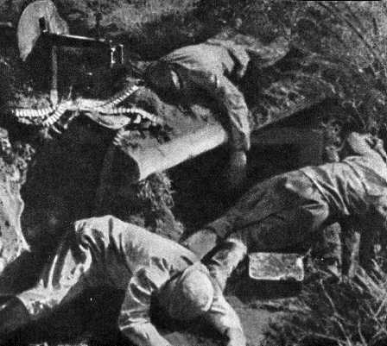
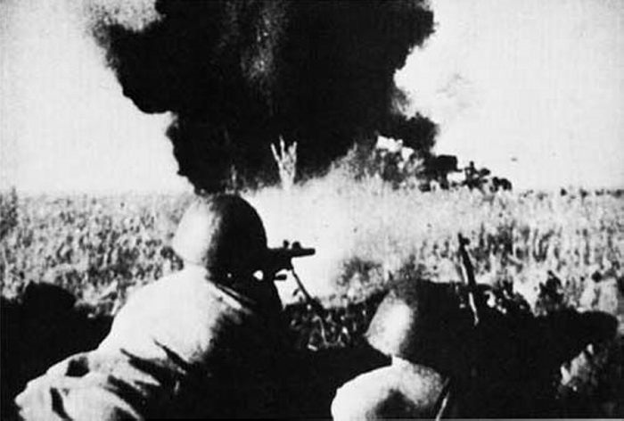
Как началась Великая Отечественная война.
Началась самая страшная в истории нашей страны Великая Отечественная война. Она длилась почти четыре года (1418 дней и ночей) и принесла гибель 30 миллионов советских воинов и мирных жителей.

Slide 5
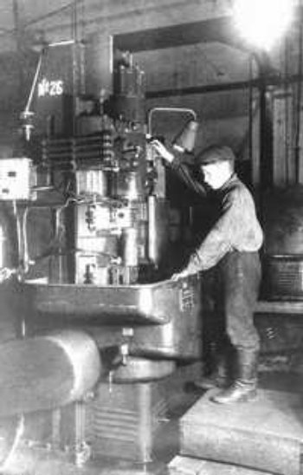
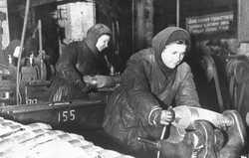
Как началась Великая Отечественная война.
Смертельная угроза нависла над нашей Родиной. Все, кто мог воевать, пошли на фронт. Остальные помогали армии в тылу, обеспечивая её продовольствием, снаряжением и боеприпасами.

